Slide 2
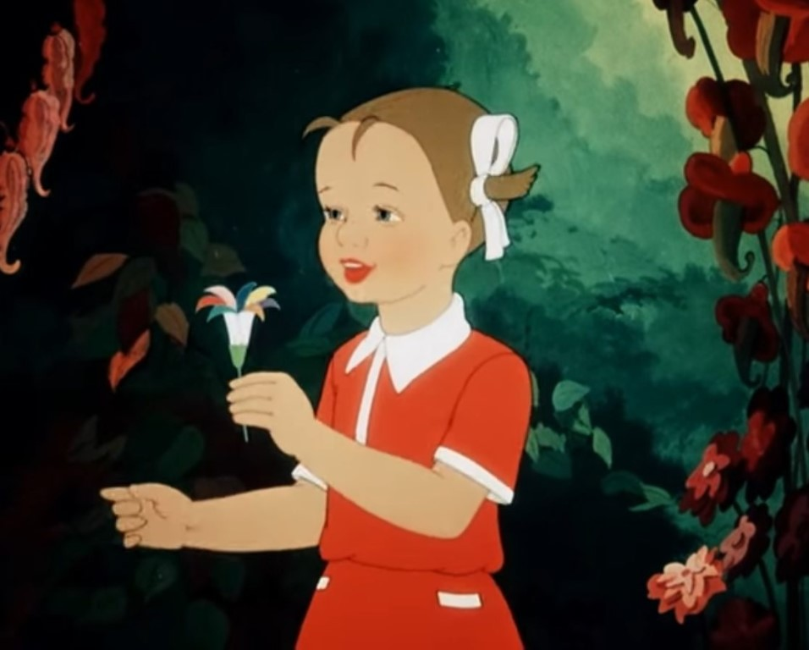

Slide 3
Валентин Петрович Катаев

Slide 5
Первое желание

Slide 7
второе желание

Slide 9
третье желание

Slide 12
четвертое желание

Slide 14
Пятое желание

Slide 15
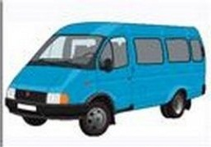
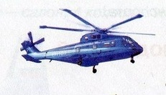
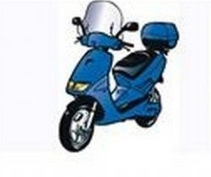
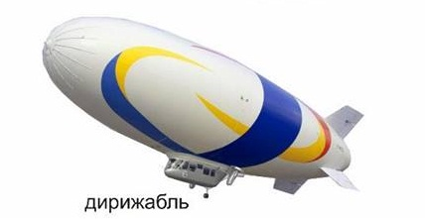
Наземный Воздушный транспорт транспорт

Slide 17
шестое желание

Slide 18
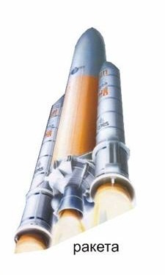
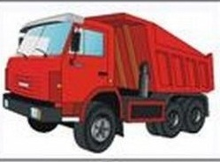

Slide 20
седьмое желание

Slide 21
1
2
3
4
5
6
7
Д О Б Р О Т А
Какое душевное качество помогло Жене сделать правильный выбор при загадывании желания с последним лепестком ?
Доброта- это то, что может услышать глухой и увидеть слепой.

Slide 22
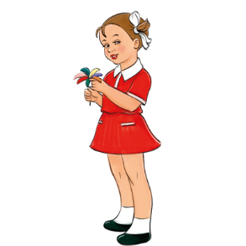
Какие дела можно назвать добрыми?
Позавидовать товарищу
Накормить бездомное животное
Разрисовать учебник
Посадить дерево
Сидеть в метро, никому
не уступая свое место
Убрать камень с дороги, чтобы
никто не споткнулся
Взять чужую вещь без спроса
Поделиться с другом вкусностями
Если дело хорошее- нажимаем на зеленую стрелку,
Если плохое- нажимаем на серую стрелку.
Убрать камень с дороги, чтобы
никто не споткнулся
Сидеть в метро, никому
не уступая свое место
Позавидовать товарищу
Взять чужую вещь без спроса
Накормить бездомное животное
Посадить дерево
Разрисовать учебник
Поделиться с другом вкусностями

Slide 24
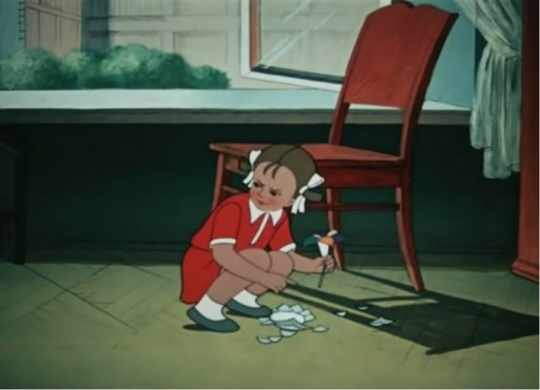
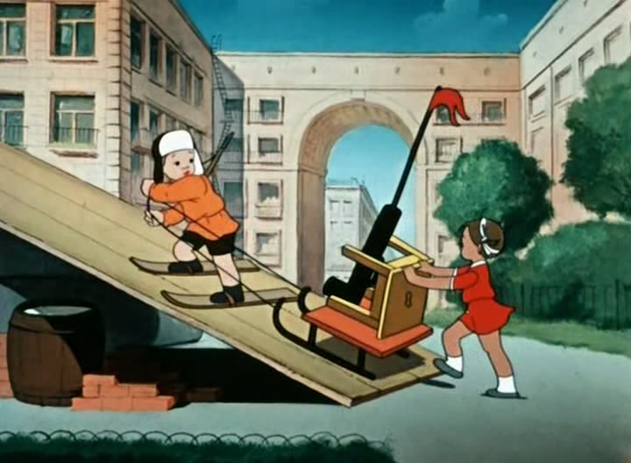
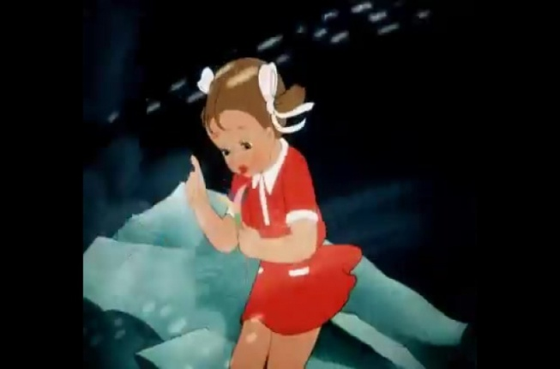
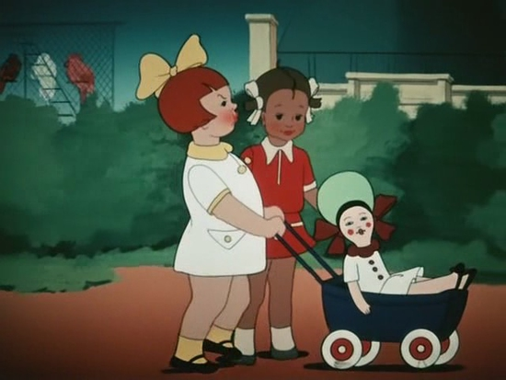
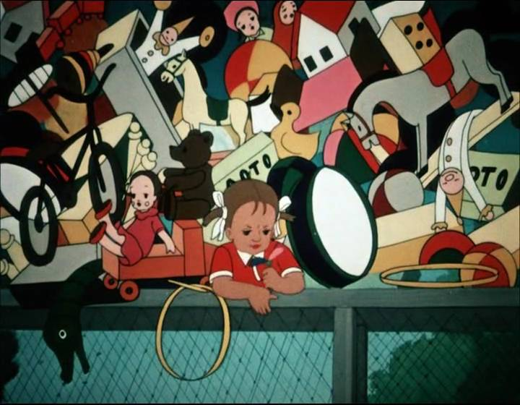
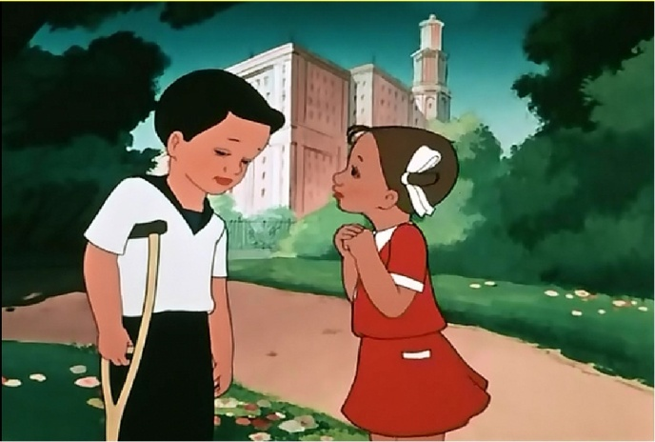
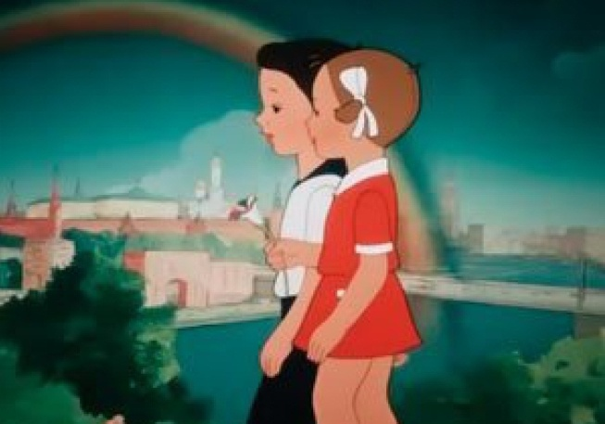
Перескажи сказку по картинкам

Slide 25
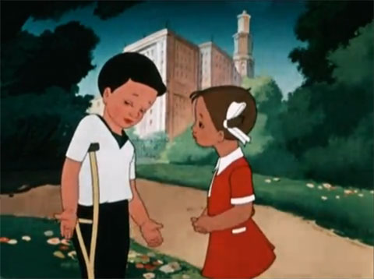
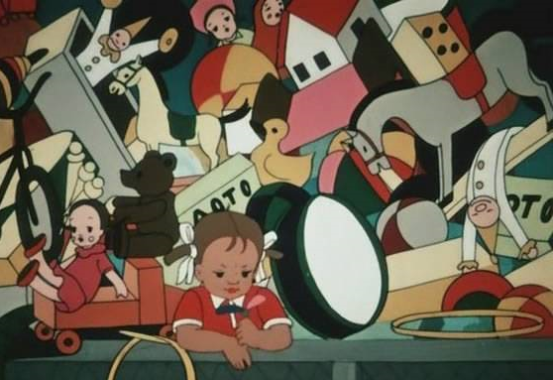
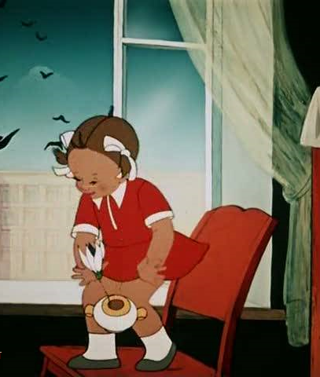
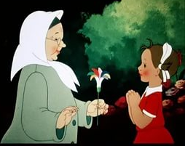
Расположи иллюстрации в нужном порядке
1
2
3
4
5

Slide 26
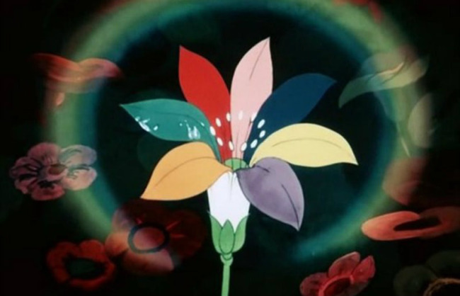
Какая из пословиц выражает основную мысль сказки?
Дело мастера боится
Делу время, потехе час
Жизнь дана на добрые дела

Slide 27
Спасибо за работу! Молодцы!

